Slide 1

EASYENGLISH
Gaetano di genio

Slide 2
IDEA
EASYENGLISH
Al giorno d’oggi la conoscenza della lingua inglese ricopre un ruolo fondamentale nel mondo del lavoro e delle relazioni personali.

Slide 3
IDEA
EASYENGLISH
Al giorno d’oggi la conoscenza della lingua inglese ricopre un ruolo fondamentale nel mondo del lavoro e delle relazioni personali.
Si stima che il numero totale di persone parlanti l’inglese (nativi e non) supera l’1,5 miliardi e continuerà ad aumentare rapidamente nei prossimi decenni.

Slide 4
IDEA
EASYENGLISH
Al giorno d’oggi la conoscenza della lingua inglese ricopre un ruolo fondamentale nel mondo del lavoro e delle relazioni personali.
Si stima che il numero totale di persone parlanti l’inglese (nativi e non) supera l’1,5 miliardi e continuerà ad aumentare rapidamente nei prossimi decenni.
Non sapere parlare correttamente l’inglese pone di fronte a grossi limiti circa le opportunità che è possibile cogliere e alle interazioni che è possibile sostenere col resto del mondo.

Slide 5
IDEA
EASYENGLISH
EasyEnglish è un’applicazione web che nasce con lo scopo di aiutare studenti, professori o chiunque voglia migliorare il proprio inglese parlato.

Slide 6
IDEA
EASYENGLISH
EasyEnglish è un’applicazione web che nasce con lo scopo di aiutare studenti, professori o chiunque voglia migliorare il proprio inglese parlato.
In che modo? Attraverso un divertente quiz composto da 10 frasi.

Slide 7
IDEA
EASYENGLISH
EasyEnglish è un’applicazione web che nasce con lo scopo di aiutare studenti, professori o chiunque voglia migliorare il proprio inglese parlato.
In che modo? Attraverso un divertente quiz composto da 10 frasi.
Sono comprese frasi interrogative, affermative e di stupore che la persona in questione dovrà pronunciare a voce nel modo più preciso possibile.

Slide 8
IDEA
EASYENGLISH
EasyEnglish è un’applicazione web che nasce con lo scopo di aiutare studenti, professori o chiunque voglia migliorare il proprio inglese parlato.
In che modo? Attraverso un divertente quiz composto da 10 frasi.
Sono comprese frasi interrogative, affermative e di stupore che la persona in questione dovrà pronunciare a voce nel modo più preciso possibile.
L’app valuterà la pronuncia sulla base di 4 parametri fondamentali: accuratezza, completezza, pronuncia e scioltezza. Ogni parametro ha un punteggio da 0 a 5, la somma totale di questi darà il punteggio totale ottenuto

Slide 9
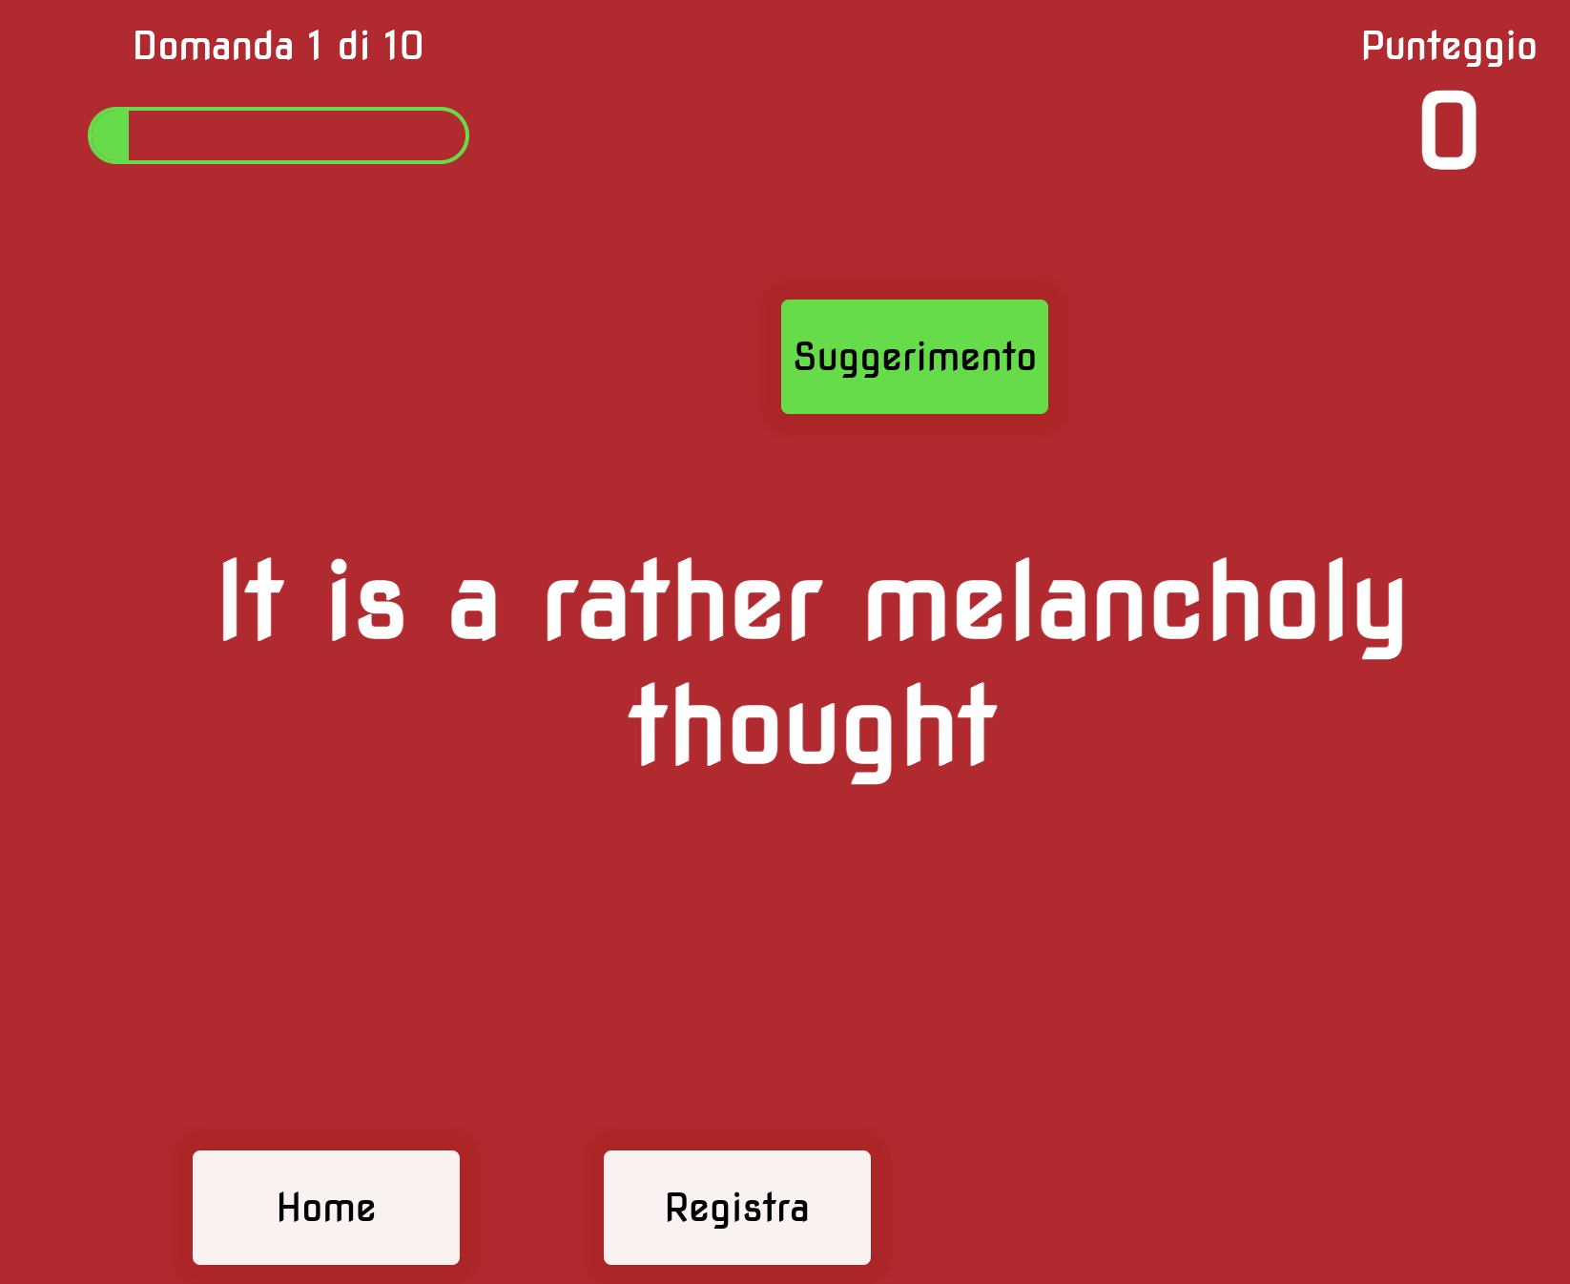
IDEA
EASYENGLISH
Suggerimento: Servizio text to speech per
ascoltare la pronuncia corretta della frase
mediante un linguaggio estremamente naturale

Slide 10
IDEA
EASYENGLISH
Suggerimento: Servizio text to speech per
Registra: l’utente pronuncia la frase mediante il
ascoltare la pronuncia corretta della frase
mediante un linguaggio estremamente naturale
microfono e Speech to Text e Pronunciation
Assessment saranno utilizzati per la valutazione
della pronuncia

Slide 11
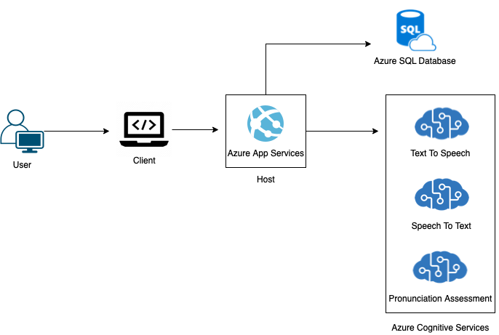
Architettura
EASYENGLISH

Slide 12
Vantaggi di azure
EASYENGLISH
Facilità e rapidità nella creazione dell’applicazione, minore time to market
APP SERVICE: Scala col numero di utenti senza necessità di fare capacity planning
SERVIZI COGNITIVI: Possibilità di utilizzare servizi di intelligenza artificiale senza la necessità di dover creare ed addestrare un modello di machine learning

Slide 13
FINE
EASYENGLISH

